Slide 1






www.reallygreatsite.com
CHƯƠNG 3
Nguyễn Đức Gia Phúc
Hoàng Bảo Việt

Slide 2



Giới thiệu
Xóa cột/biến không cần thiết.
Tạo cột/biến mới có giá trị
Xử lý dữ liệu thiếu
Xử lý giá trị ngoại lai
Biến đổi dữ liệu nâng cao

Slide 3

Xóa cột/biến không cần thiết.
Tránh nhiễu
Giảm kích thước dữ liệu
Customer_ID | Campaign | Spend | Revenue | Timestamp
C001 | Google | 2000 | 3500 | 2021-06-01 10:00
C002 | Facebook | 1500 | 2200 | 2021-06-02 14:30
01.
Nếu chỉ quan tâm ROI theo kênh
→ Xóa Customer_ID, Timestamp.
02.
Nếu phân tích hành vi theo KH
→ Giữ lại Customer_ID.
03.
Nếu phân tích mùa vụ
→ Giữ lại Timestamp (nhưng có thể biến đổi thành Month, Quarter).

Slide 4
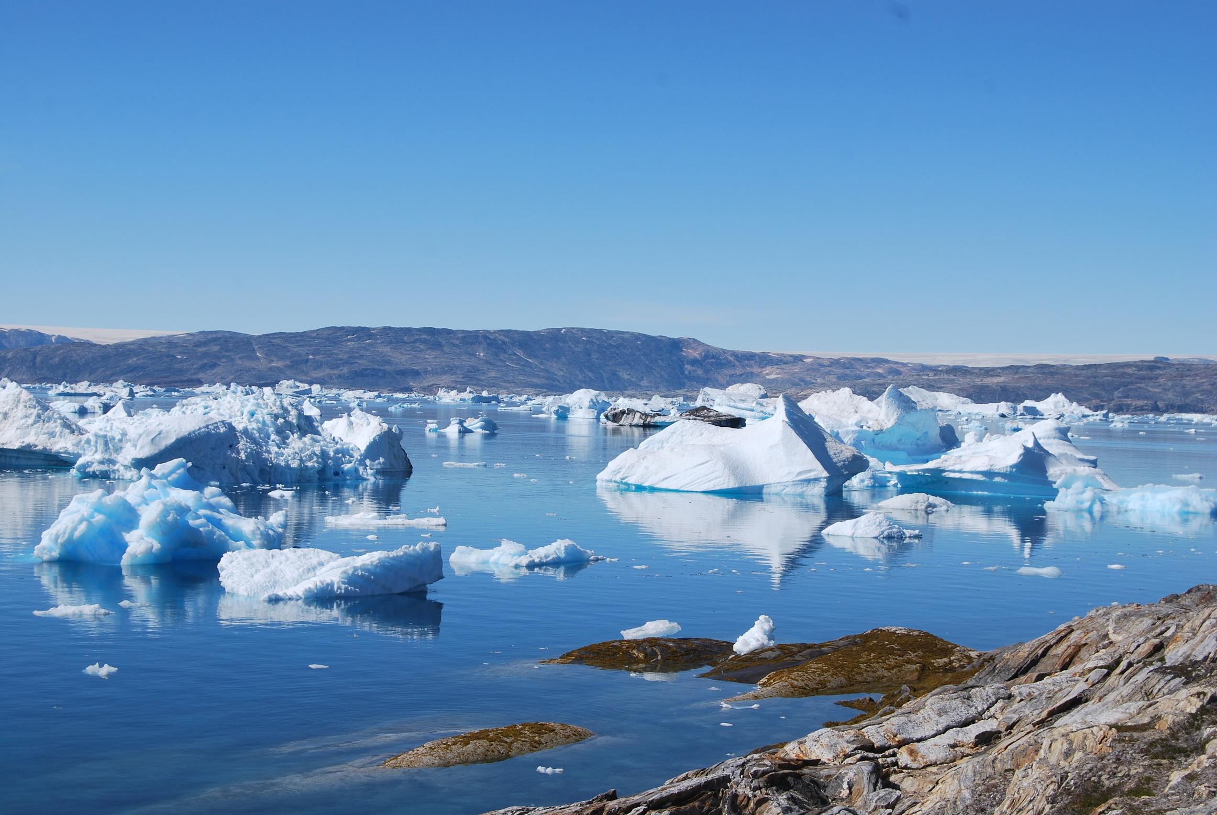
Tạo cột/biến mới có giá trị
Kết hợp biến → insight mới
Campaign | Spend | Revenue | Impressions | Clicks
Google | 2000 | 3500 | 1,200,000 | 3000
Facebook | 1500 | 2200 | 800,000 | 1500
ROI
1.75
1.47
Margin%
42.8%
31.8%
01.
ROI = Revenue / Spend → hiệu quả đầu tư.
CTR (Click-through rate) = Clicks / Impressions → hiệu quả hiển thị.
Conversion Rate = Conversions / Clicks → hiệu quả hành động.
02.
Profit = Revenue – Spend → lợi nhuận.
Margin % = (Revenue – Spend) / Revenue → tỷ suất lợi nhuận.
Revenue Growth = Revenue_current – Revenue_previous → tăng trưởng doanh thu.

Slide 5
Chuẩn hóa dữ liệu
Mục đích: Đưa các số liệu về cùng thang đo
Ý nghĩa:
Tránh biến lớn lấn át biến nhỏ
Thuật toán ML (KNN, SVM) yêu cầu chuẩn hóa
Impressions | Clicks
1,200,000 | 3000
800,000 | 1500
Min–Max scaling (0–1)
Z-score normalization
Phù hợp khi muốn vẽ biểu đồ trực quan.
Phù hợp ML cần phân phối chuẩn.
Impressions | Clicks
1.00 | 1.00
0.67 | 0.5
Impressions | Clicks
0.71 | 0.71
- 0.71 | - 0.71

Slide 6
Xử lý dữ liệu thiếu
Ô trống, rỗng, dữ liệu bị mất
Customer_ID | Age | Spend | Revenue
C001 | 32 | 2000 | 3500
C002 | NaN | 1500 | 2200
C003 | 28 | 1800 | 2500
Option 1 | ----
Option 2 | 30
Option 3 | TB nhóm FB
Option 4 | -1
Option 1: Xóa dòng C002 (nếu dữ liệu thiếu ít).
Option 2: Thay trung bình (30)
→ phổ biến, giữ dataset đầy đủ.
Option 3: Thay theo nhóm
→ nếu C002 thuộc Facebook
→ lấy tuổi TB nhóm Facebook.
Option 4: Điền Unknown (Age=-1) → để mô hình tự nhận diện.

Slide 7
Xử lý giá trị ngoại lai
Giá trị bất thường, khác biệt hẳn so với dữ liệu chung
Kiểm tra: Boxplot, Z-score, IQR
Cách xử lý:
Xóa giá trị
Thay thế (cắt ngưỡng)
Campaign | Spend | Revenue
Google | 2000 | 3500
Facebook | 1500 | 2200
X | 100000 | 5000
Option 1: Xóa Twitter → nếu phân tích ROI trung bình.
Option 2: Winsorization (cắt ngưỡng): Giới hạn max Spend = 5000.
Option 3: Log transform → giảm ảnh hưởng ngoại lai.

Slide 8


Biến đổi dữ liệu nâng cao
Với Text
Chuẩn hóa chữ thường
Loại bỏ ký tự đặc biệt, stopwords
Vector hóa (TF-IDF)
Dimensionality Reduction
Nén dữ liệu
Giữ thông tin chính
Loại bỏ nhiễu.
Với Time
Tách Ngày, Tháng, Quý
Tính thời gian giữa các chiến dịch

Slide 9
DEMO

Slide 10


THANK YOU!

